Slide 1



UNIVICE
ΜΑΡΙΑ-ΡΑΦΑΗΛΙΑ ΜΑΝΤΗ (PM)
ΝΙΚΟΛΑΟΣ-ΧΡΥΣΟΒΑΛΑΝΤΗΣ ΓΡΗΓΟΡΙΟΥ
ΚΩΝΣΤΑΝΤΙΝΟΣ-ΠΑΝΤΕΛΕΗΜΩΝ ΚΑΛΟΪΔΗΣ
ΙΩΑΝΝΑ-ΔΑΦΝΗ ΚΩΦΙΔΟΥ
ΣΤΕΡΓΙΟΣ ΤΣΑΝΤΑΛΗΣ

Slide 2
η επιχειρηματικh μας ιδeα
Αντικείμενο:
Παροχή υπηρεσιών επαγγελματικού προσανατολισμού με την δημιουργία ενός mobile application.
Τι περιλαμβάνεται;
Διασύνδεση με εξειδικευμένους συμβούλους, τεστ αυτοαξιολόγησης και πληροφορίες για όλα τα ελληνικά πανεπιστήμια .
Που θα βοηθήσει;
Στον εντοπισμό δυνατών και αδύνατων σημείων, διερεύνηση πιθανών επαγγελματικών πορειών και λήψη τεκμηριωμένων αποφάσεων για το μέλλον των μαθητών.
Στόχος:
Η υποστήριξη των νέων ώστε να κάνουν ουσιαστικές επιλογές σταδιοδρομίας που να συνάδουν με τα ενδιαφέροντα, τις δεξιότητες και τις φιλοδοξίες τους.

Slide 3

Τα υπaρχοντα προβλhματα:
Η ελλιπής πληροφόρηση σε σχέση με θέματα επαγγελματικού προσανατολισμού.
Η έλλειψη οικονομικού επαγγελματικού προσανατολισμού στους εφήβους.
Η Ελλάδα έχει ένα μεγάλο ποσοστό νέων που έχουν ακολουθήσει λάθος επιλογή σπουδών με αποτέλεσμα η χώρα να έχει υψηλό ποσοστό ανεργίας.
Το υψηλό ποσοστό εγκατάλειψης σπουδών .

Slide 4

Η Λyση που προσφeρουμε:
Η εφαρμογή μας:
Θα λαμβάνει υπόψη τα ενδιαφέροντα, τις δεξιότητες και τις φιλοδοξίες του ατόμου με σκοπό να παρέχει εξατομικευμένες προτάσεις που θα οδηγήσουν στην επιθυμητή επαγγελματική τους σταδιοδρομία.
Θα παρουσιάζει εξίσου τα θετικά και τα αρνητικά των επαγγελμάτων, τις ανάγκες που υπάρχουν στο συγκεκριμένο τομέα και τις προοπτικές εξέλιξης.
Θα εντοπίζει τα δυνατά και αδύνατα σημεία των νέων και θα τους δίνει την δυνατότητα να επικοινωνήσουν με έμπειρους συμβούλους σταδιοδρομίας.
Θα παρέχει αναλυτικές πληροφορίες για κάθε σχολή, δωρεάν τεστ αυτοαξιολόγησης αλλά και διασύνδεση με συμβούλους σε προνομιακή τιμή.

Slide 5
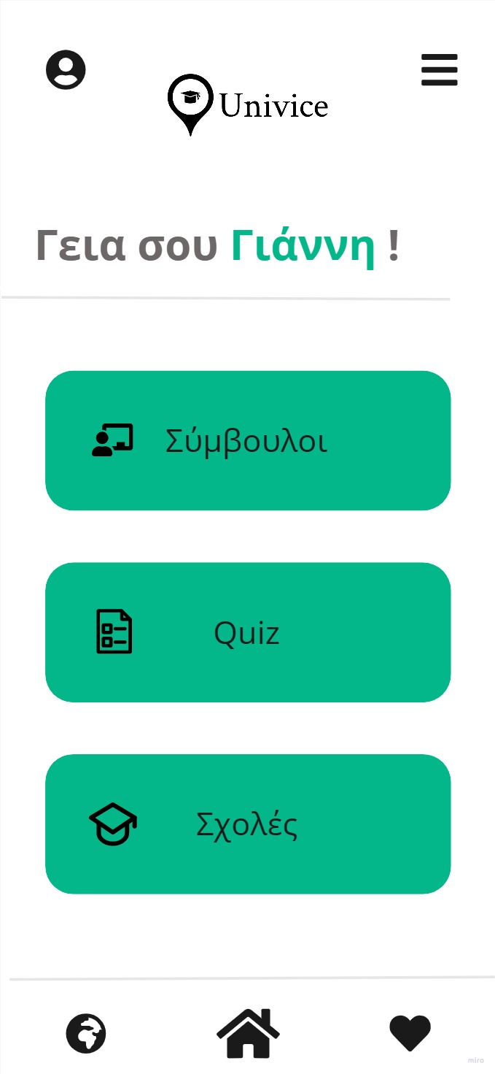
Ενδεικτικo mock-up της εφαρμογhς

Slide 6

Αγορa Στoχος και ευκαιρiΕσ
Αγορά-στόχος:
Μαθητές γυμνασίου και λυκείου(14-18) .
Αβέβαιοι για την επαγγελματική τους πορεία νέοι (19+) .
Μαθητές λυκείου με μια συγκεκριμένη καριέρα στο μυαλό τους αλλά χωρίς καθοδήγηση για το πώς να το επιτύχουν.
Ευκαιρίες:
Στην Ελλάδα δεν υπάρχει ανεπτυγμένη η κουλτούρα του επαγγελματικού προσανατολισμού.
Κάθε χρόνο εισέρχονται στην δευτεροβάθμια εκπαίδευση καινούργιοι μαθητές.

Slide 7
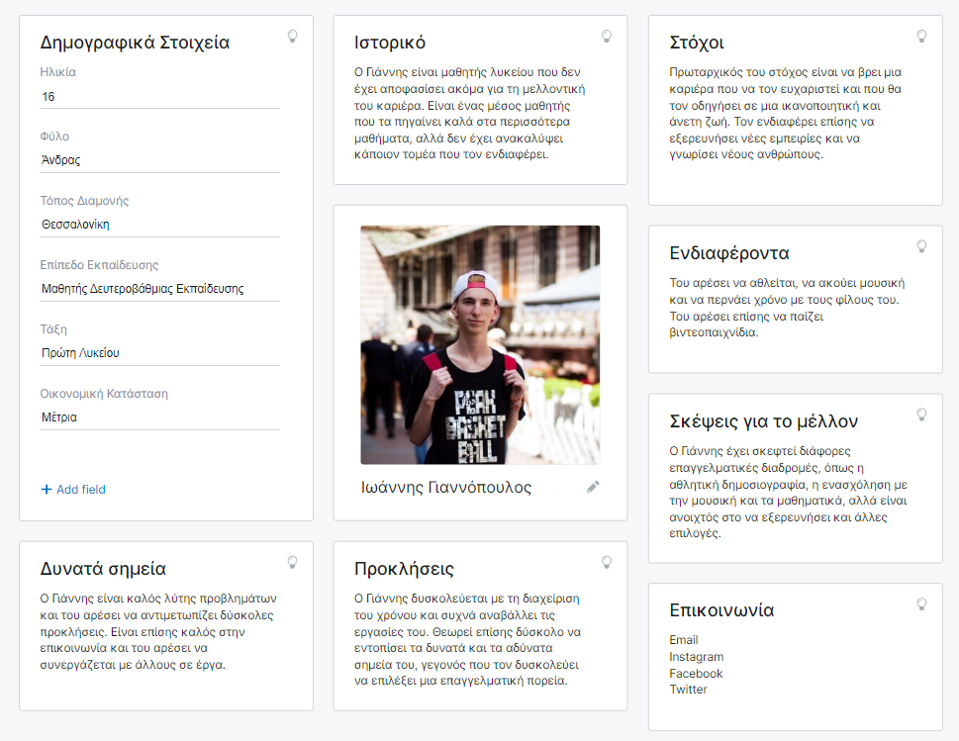
Ενδεικτικh persona

Slide 8
ανταγωνισμΌσ
Λέξεις κλειδιά: Επαγγελματικός προσανατολισμός, συμβουλευτική νέων ,καθοδήγηση μαθητών, επιλογή επαγγέλματος, επιλογές σταδιοδρομίας, τεστ αυτοαξιολόγησης
Άμεσοι Ανταγωνιστές: Δεν υπάρχουν
Έμμεσοι Ανταγωνιστές: Ιστοσελίδες συμβουλευτικής, τεστ αυτοαξιολόγησης στο διαδίκτυο, Κέντρα συμβουλευτικής.
Ανταγωνιστές Υποκατάστατων: Σύμβουλοι Επαγγελματικού Προσανατολισμού σε γραφεία
Τι πλεονέκτημα έχουμε έναντι των ανταγωνιστών μας;
Συνδυασμός και προσφορά υπηρεσιών σε μία ενιαία εφαρμογή
Οικονομικότερες συνεδρίες με συνεργαζόμενους συμβούλους

Slide 9

ΣΤΡΑΤΗΓΙΚh MARKETING (1)
Δημιουργία Ιστοσελίδας και SEO
Ιστότοπος που θα αντιπροσωπεύει με ακρίβεια την επωνυμία μας και θα προβάλλει τα χαρακτηριστικά και τα οφέλη της υπηρεσίας μας.
Βελτίωση της κατάταξης του ιστοτόπου μας για τις μηχανές αναζήτησης.
Δημιουργία πολύτιμου και ελκυστικού περιεχομένου.
Αποστολή στοχευμένων μηνυμάτων ηλεκτρονικού ταχυδρομείου(email marketing).
Social Media
TikTok και Facebook.
Δημιουργία σχετικού, ελκυστικού και πολύτιμου περιεχομένου στα μέσα κοινωνικής δικτύωσης.
Αλληλεπίδραση με τους πελάτες μας.

Slide 10
ΣΤΡΑΤΗΓΙΚh MARKETING (2)
Συνεργασίες με Influencers
Συνεργασία με bloggers, συμβούλους σταδιοδρομίας και (nano-)influencers.
Μακροπρόθεσμες συνεργασίες που δείχνουν εμπιστοσύνη, ειλικρίνεια και υψηλού επιπέδου υπηρεσίες.
Δια ζώσης ενημερώσεις των μαθητών
Επισκέψεις σε σχολεία και φροντιστήρια.
Δράσεις ενημέρωσης γονέων
Διαφήμιση μέσω ΜΜΕ και κυρίως μέσω του ραδιοφώνου.

Slide 11

Ομaδα και Διοiκηση
Η ομάδα προηγήθηκε της ιδέας και δημιουργήθηκε από απευθείας επαφή.
Ίση κατανομή του κεφαλαίου.
Επικοινωνία μεταξύ των μελών μέσω δια ζώσης συναντήσεων, τηλεδιασκέψεων και μηνυμάτων.

Slide 12

ΣΤΡΑΤΗΓΙΚh
Θα ακολουθηθεί Στρατηγική Εστίασης, καθώς θα εστιάσουμε σε ένα συγκεκριμένο τμήμα της αγοράς, το οποίο είναι οι μαθητές και οι γονείς τους.
Σε συνδυασμό με την Στρατηγική Ηγεσίας Κόστους, με σκοπό να είμαστε ανταγωνιστικοί στην αγορά προσφέροντας τις υπηρεσίες μας σε φθηνότερη τιμή χωρίς αλλοίωση της ποιότητας.

Slide 13


ΕΠΙΧΕΙΡΗΜΑΤΙΚo ΜΟΝΤeΛΟ:

Slide 14
ΠΡΟΤΑΣΗ ΑΞΙΑΣ
Η αξία που προσφέρουμε στον πελάτη είναι ολοκληρωμένες και εξατομικευμένες υπηρεσίες επαγγελματικού προσανατολισμού.
Λύνονται τα προβλήματα ανεπάρκειας πληροφοριών για θέματα επαγγελματικού προσανατολισμού και η απουσία ή ελλιπής καθοδήγηση.
Καλύπτουμε τις ανάγκες των νέων για καθοδήγηση για την επιλογή σταδιοδρομίας τους και παροχή επαρκών και έγκυρων πληροφοριών.
Ομάδες προϊόντων/υπηρεσιών προσφέρουμε στους πελάτες:
Μεγάλη δεξαμενή πληροφοριών που αφορούν τα ελληνικά πανεπιστήμια.
Online τεστ δεξιοτήτων και αξιολόγησης για τους χρήστες.
Επαφή με ειδικούς στο αντικείμενο και συμβουλευτική.
Επικοινωνία με ειδικούς συμβούλους επαγγελματικού προσανατολισμού.
Ευκολία στην χρήση και πλοήγηση της εφαρμογής.

Slide 15

ΤΜΗΜΑΤΑ ΠΕΛΑΤΩΝ
ΣΧeΣΕΙΣ ΜΕ ΤΟΥΣ ΠΕΛaΤΕΣ
Δημιουργία αξίας για μαθητές γυμνασίου και λυκείου.
Οι πιο σημαντικοί πελάτες μας είναι παιδιά ηλικίας 14 έως 18 ετών.
Πολύωρη καθημερινή χρήση μέσων κοινωνικής δικτύωσης και ΜΜΕ.
Ικανοποίηση των μαθητών αλλά και των γονέων τους.
Ο τύπος σχέσης που δημιουργούμε με τους πελάτες είναι η αυτοματοποιημένη αυτοεξυπηρέτηση τους και ένα άμεσο κανάλι επικοινωνίας με ορισμένα on-line προφίλ τεχνικών.
Τρέχουσα εξυπηρέτηση πελατών μέσω της σελίδας της στο Facebook.
Μηδενική δαπάνη, λόγω διαχείρισης της από τα ιδρυτικά μέλη.

Slide 16
ΚΑΝaΛΙΑ
ΡΟeΣ ΕΣoΔΩΝ
Θα προσεγγίσουμε τους πελάτες μέσω ψηφιακών καναλιών επικοινωνίας, μάρκετινγκ και πώλησης.
Η επικοινωνία πραγματοποιείται μέσω των μέσων κοινωνικής δικτύωσης, email και τηλεφωνικών κλήσεων.
Τα κανάλια marketing λειτουργούν καλύτερα από τα υπόλοιπα.
Τα κανάλια πωλήσεων είναι πιο αποτελεσματικά.
Οι πελάτες μας πληρώνουν ακριβά στους συμβούλους για επαγγελματικό προσανατολισμό ενώ με την εφαρμογή θα τους παρέχεται μία προνομιακή τιμή για την ίδια υπηρεσία και οικονομικότερα εξειδικευμένα τεστ αυτοαξιολόγησης.
Οι πελάτες πληρώνουν με σταθερή τιμολόγηση όμως θα προτιμούσαν με δυναμική που είναι πιο ευέλικτη.
Τα έσοδα συναλλαγής συνεισφέρουν κατά 30% στα έσοδα ενώ τα επαναλαμβανόμενα κατά 70%.

Slide 17
ΒΑΣΙΚΟi ΠoΡΟΙ
ΒΑΣΙΚeΣ ΔΡΑΣΤΗΡΙoΤΗΤΕΣ
Η πρόταση αξίας μας απαιτεί πνευματικούς, φυσικούς, ανθρώπινους και οικονομικούς πόρους.
Οι σχέσεις με του πελάτες απαιτούν πνευματικούς και ανθρώπινους πόρους.
Οι πηγές εσόδων θα στηρίζονται σε οικονομικούς πόρους.
Παροχή ολοκληρωμένων υπηρεσιών επαγγελματικού προσανατολισμού.
Διατήρηση σχέσεων με τους πελάτες μέσω της εφαρμογής και των λογαριασμών στα social media.
Λογιστική παρακολούθηση, οικονομικός προγραμματισμός και ανάλυση επενδύσεων.

Slide 18
ΒΑΣΙΚeΣ ΣΥΝΕΡΓΑΣiΕΣ
ΔΟΜh ΚoΣΤΟΥΣ
Βασικοί συνεργάτες είναι οι σύμβουλοι επαγγελματικού προσανατολισμού και τα ελληνικά πανεπιστήμια.
Βασικοί προμηθευτές είναι οι προγραμματιστές και οι πάροχοι server.
Βασικοί πόροι είναι οι servers και οι βάσεις δεδομένων.
Βασικές δραστηριότητες των συνεργατών μας είναι η παροχή υπηρεσιών επαγγελματικού προσανατολισμού και η δημιουργία εξειδικευμένων τεστ αυτοαξιολόγησης.
Κόστος ανάπτυξης της εφαρμογής.
Έξοδα μάρκετινγκ και προώθησης.
Δαπάνες ανάπτυξης και συντήρησης της τεχνολογίας.
Νομικά και λογιστικά έξοδα.

Slide 19
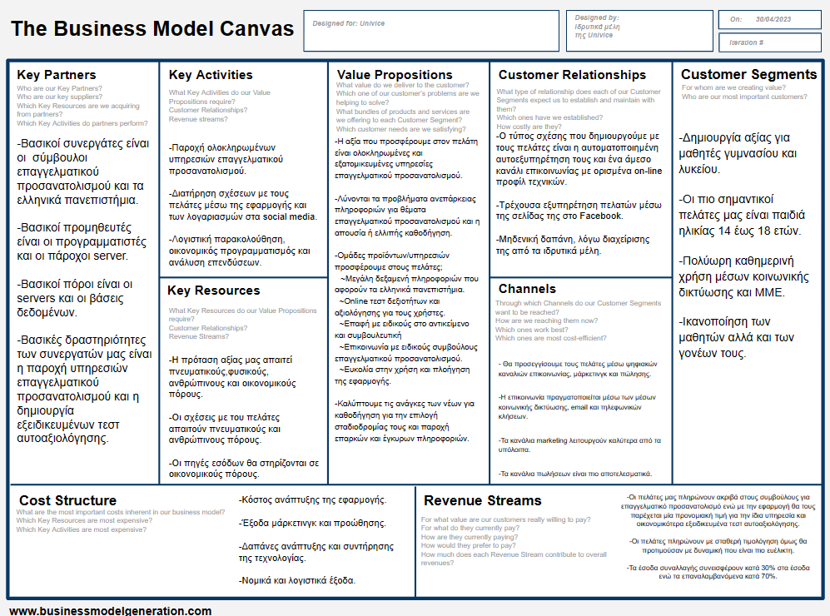
canvas ΕΠΙΧΕΙΡΗΜΑΤΙΚΟy ΜΟΝΤeΛΟΥ

Slide 20

ΕρωτΉσεισ;

Slide 21

ΕυχαριστοΎmε πολΎ!

